Slide 1

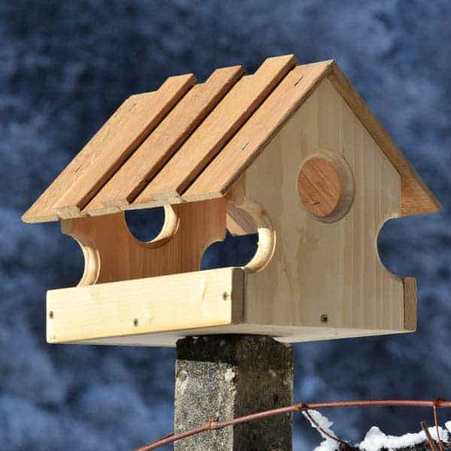
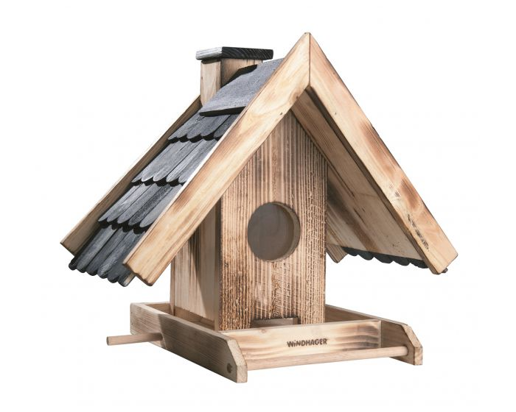
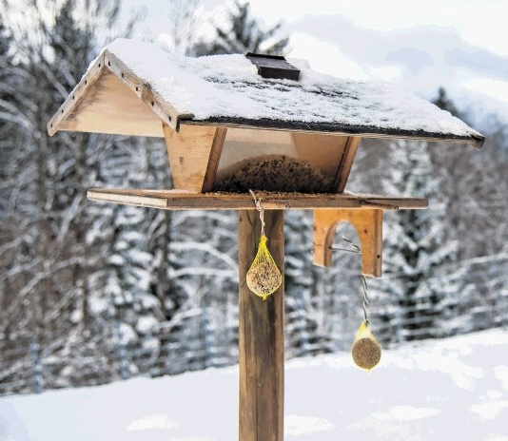
PTIČJA HIŠICA
RIŠEMO Z RADIRKO
RADIRANKA

Slide 2




KAJ POTEBUJEŠ?
ČASOPISNI PAPIR,
BEL PAPIR,
RADIRKO,
SVINČNIK.

Slide 3
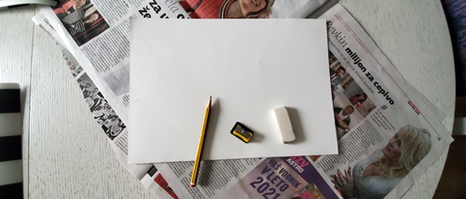
S ČASOPISNIM PAPIRJEM SI ZAŠČITI DELOVNI PROSTOR. PRIPRAVI SI BEL LIST, SVINČNIK, ŠILČEK IN RADIRKO. SVETUJEM TI, DA POIŠČEŠ STARE SVINČNIKE, KI SO ŽE PREMAJHNI ZA PISANJE.

Slide 4
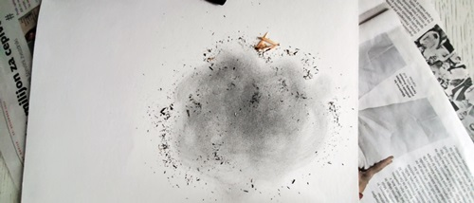
KAR NA LIST ŠILIŠ SVINČNIK IN ODSTRANIŠ LESENE DELE ŠILJENJA.

Slide 5
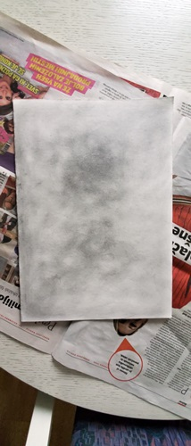
S PRSTOM MOČNO PRITISKAŠ IN PREMAŽEŠ CEL LIST. ČE TE ZAČNE BOLETI EN PRST, UPORABI DRUGEGA. ČE ŽELIŠ, DA TI BO RISBA RES DOBRO USPELA, MORAŠ PRECEJ NA TEMNO PREBARVATI PODLAGO.

Slide 6
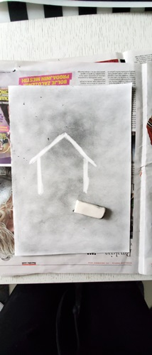
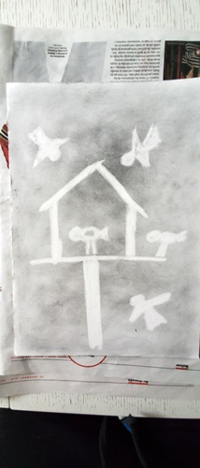
ZDAJ LAHKO ZAČNEŠ RISATI Z RADIRKO. NARIŠEŠ PTIČJO HIŠICO, PTIČKE, KI SO V HIŠKI IN PTIČKE, KI ŠELE PRIHAJAJO V HIŠKO.

Slide 7
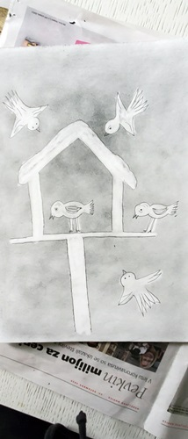
S SVINČNIKOM OBRIŠEŠ BELE DELE, PTIČKOM NARIŠEŠ OČI, KLJUN, PERUTI…

Slide 8
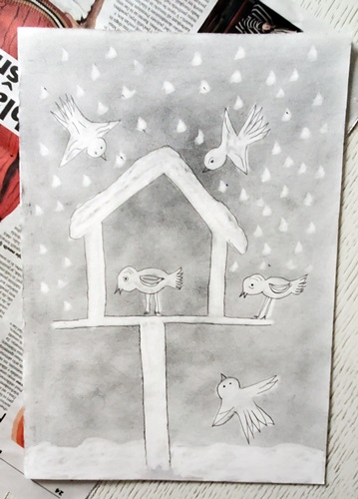
Z RADIRKO NARIŠEŠ ŠE SNEŽINKE IN RISBA JE KONČANA. ČE TI JE TA TEHNIKA VŠEČ, LAHKO NAREDIŠ TUDI DRUGAČNO ZIMSKO SLIKO.

